Slide 1
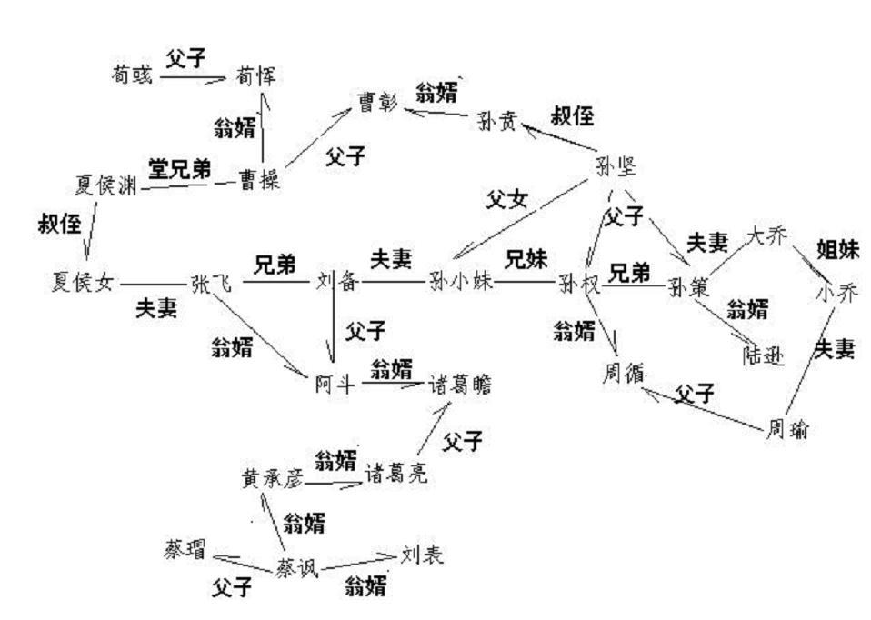

Slide 2
节点和连接各代表什么
节点代表三国中的人物
连接代表人物之间的关系

Slide 3
你如何收集数据，用的数据集是什么
通过百度获取《三国演义》中的主要人物及他们之间的联系
数据来自四大名著《三国演义》中的主要人物

Slide 4
网络规模（节点个数，边的条数）多大
节点个数：27个
边：30条

Slide 5
你想（向你的网络）问的问题是什么
各人物之间的关系是什么？
刘备，曹操，孙权三人之间的关系？是谁将三人联系起来的？
3. 谁的人脉更加广？

Slide 6
为什么我们要关心你所问的问题
在三国演义中出现的人物较多，并且一些人名不易区分，导致看书时无法较好的理解情节。事先了解了主要人物及之间的关系能够更好的理解这一部名著。
了解各人物之前的人脉及关系可以方便自行推断情节。

